Slide 1
проект
МАОУ «Средняя общеобразовательная школа №145 с углублённым изучением экономики, английского языка, математики, информатики» «Экономическая школа»
Экспедиция

Slide 2
инновационный образовательный продукт
ПРОЕКТ
ЭКСПЕДИЦИЯ

Slide 3
ПРОЕКТ
ЭКСПЕДИЦИЯ
система дополнительного образования в сфере современной стратегической коммуникации

Slide 4
ПРОЕКТ
ЭКСПЕДИЦИЯ
Научить
деловое общение с партнерами
представлять себя
говорить
проводить совещания
продвигать продукт

Slide 5
ПРОЕКТ
ЭКСПЕДИЦИЯ
Задача - научить получать готовые продукты в области научных разработок

Slide 6
ПРОЕКТ
ЭКСПЕДИЦИЯ
Результат
создание научно-исследовательских работ,
научно-исследовательских и социальных проектов,
подготовка выставочных
экспозиций

Slide 7
ПРОЕКТ
ЭКСПЕДИЦИЯ
Грамотные путешествия

Slide 8
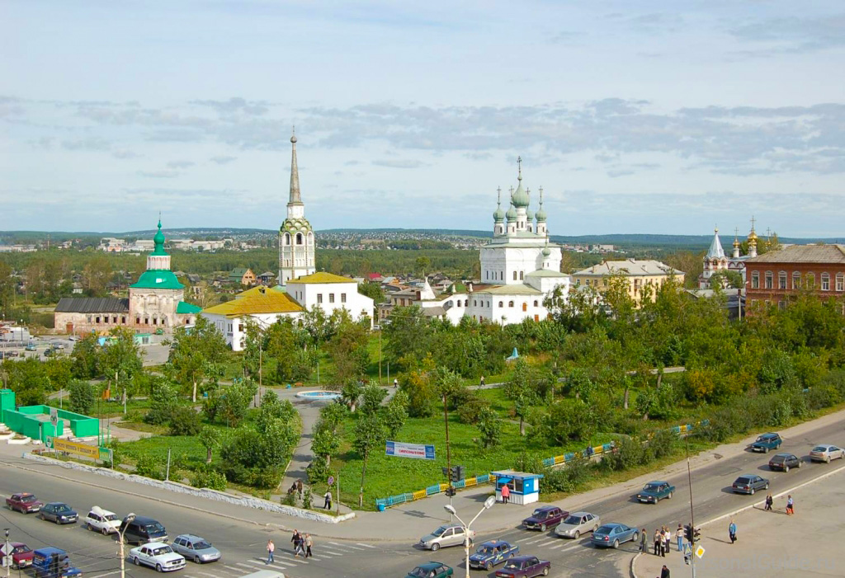
ПРОЕКТ
ЭКСПЕДИЦИЯ
Соликамск

Slide 9
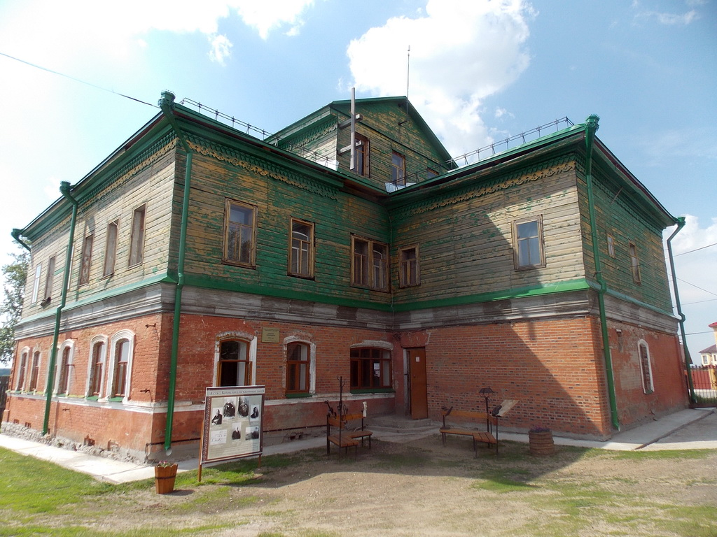
Соликамск. Музей истории соли
ПРОЕКТ
ЭКСПЕДИЦИЯ

Slide 10
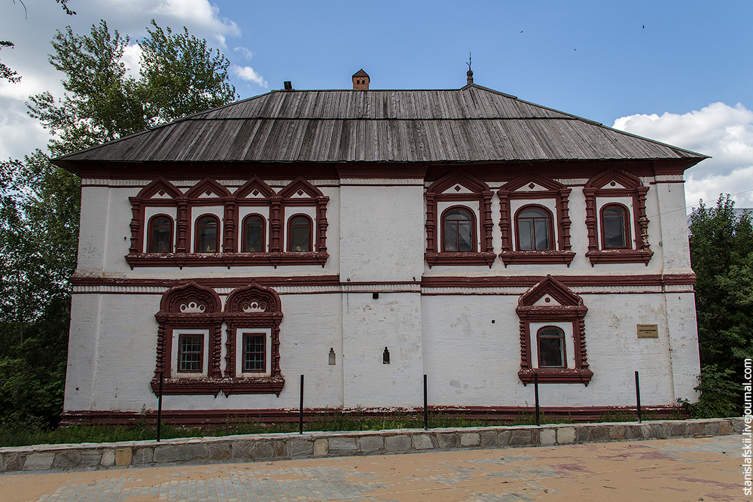
Соликамск. Дом воеводы
ПРОЕКТ
ЭКСПЕДИЦИЯ

Slide 11
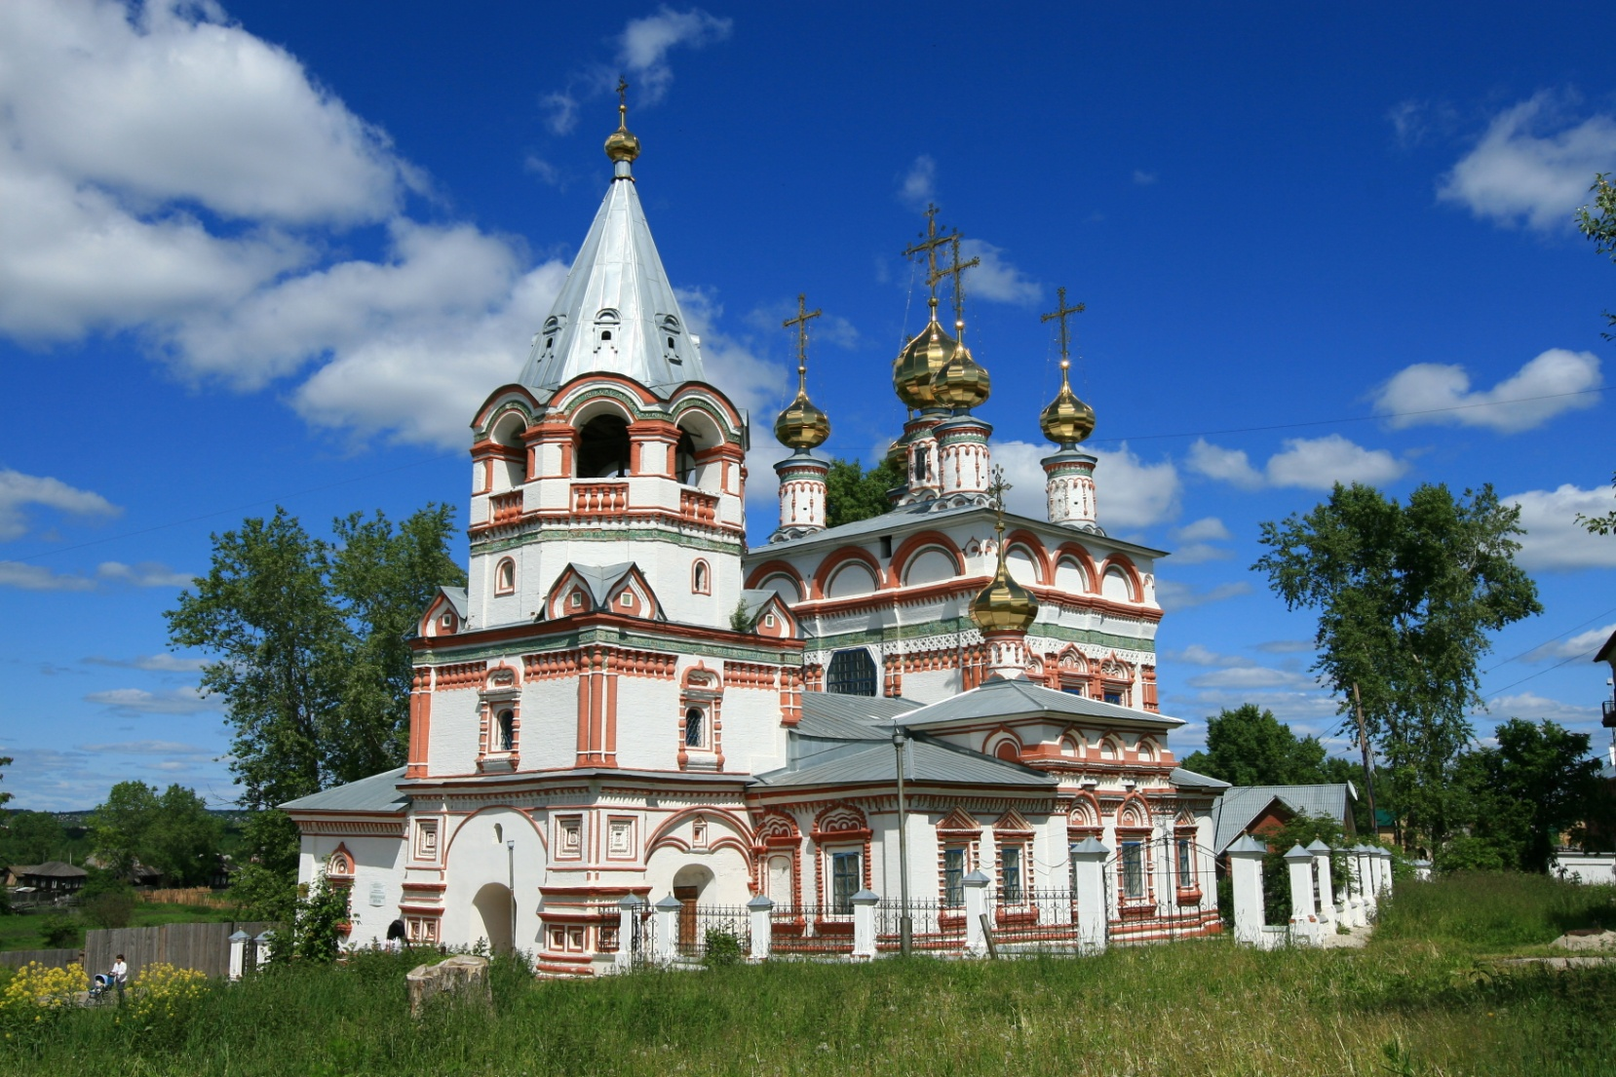
ПРОЕКТ
ЭКСПЕДИЦИЯ
Соликамск. Богоявленская церковь

Slide 12
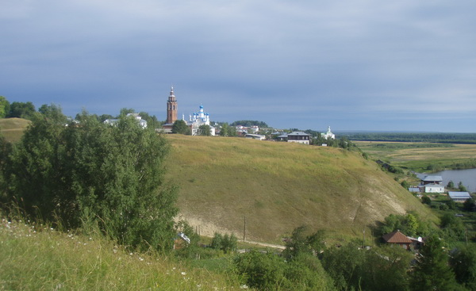
Чердынь. Троицкий холм
ПРОЕКТ
ЭКСПЕДИЦИЯ

Slide 13
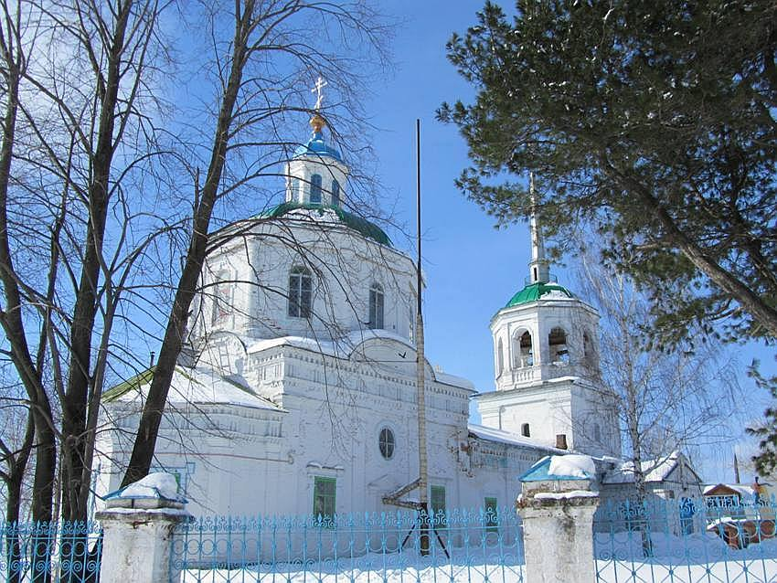
Усолье. Никольский храм
ПРОЕКТ
ЭКСПЕДИЦИЯ

Slide 14
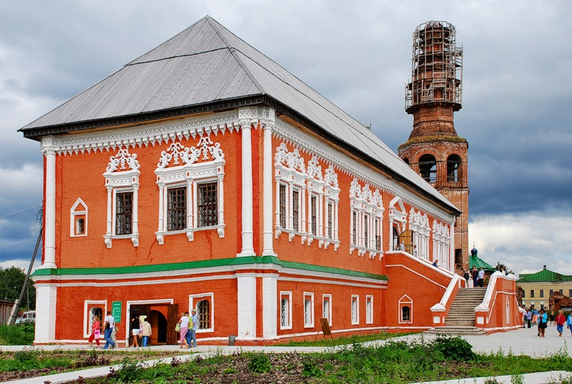
Усолье. палаты Строгановых
ПРОЕКТ
ЭКСПЕДИЦИЯ

Slide 15
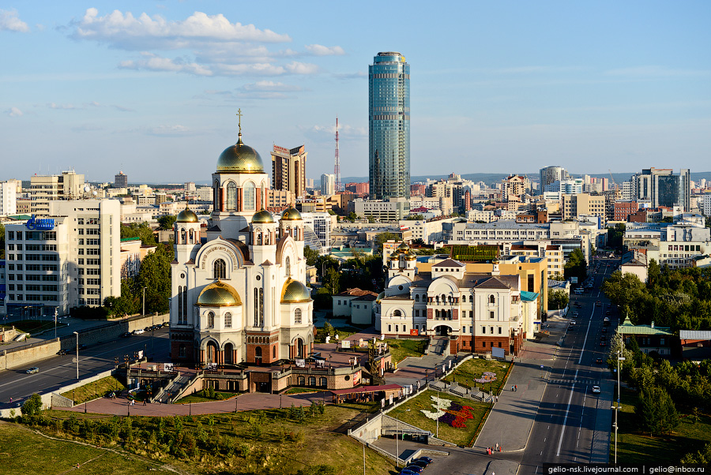
ПРОЕКТ
ЭКСПЕДИЦИЯ
Екатеринбург

Slide 16
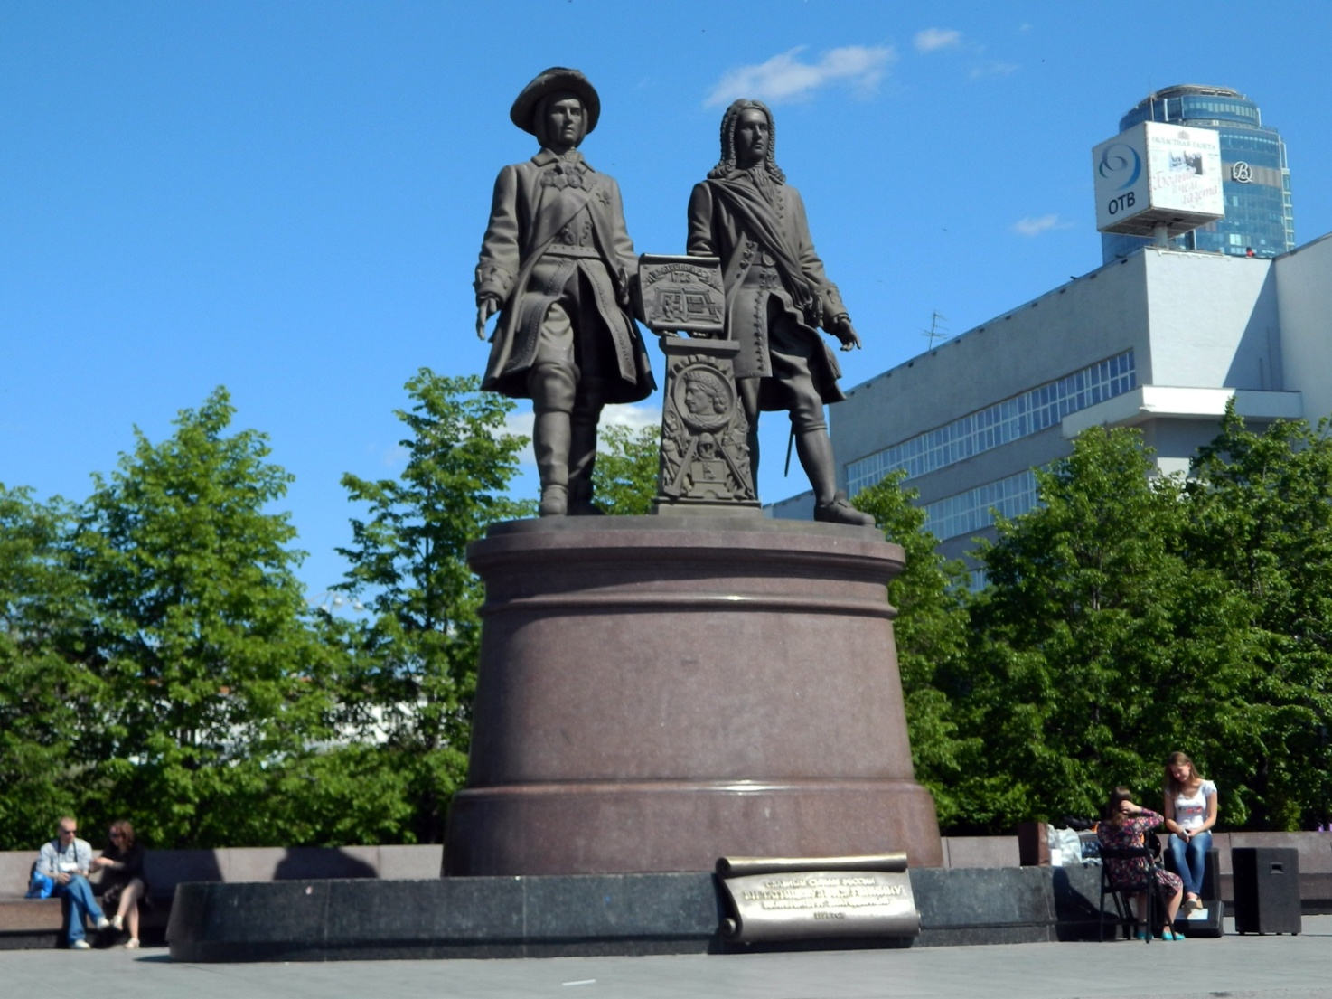
Памятник Татищеву и де Геннину
ПРОЕКТ
ЭКСПЕДИЦИЯ

Slide 17
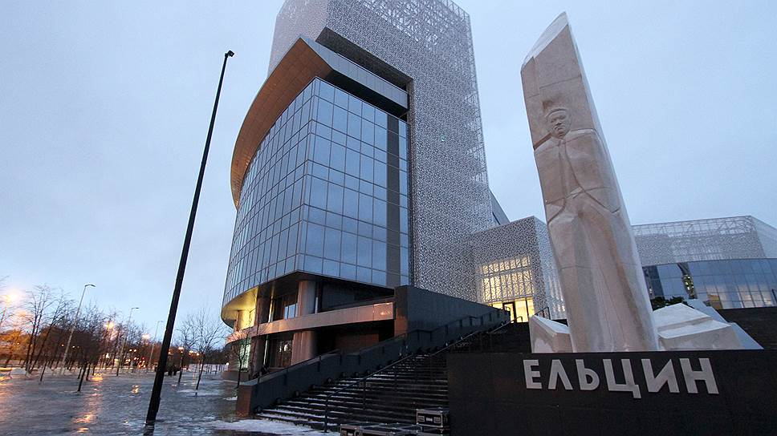
Екатеринбург. Ельцин-центр
ПРОЕКТ
ЭКСПЕДИЦИЯ

Slide 18
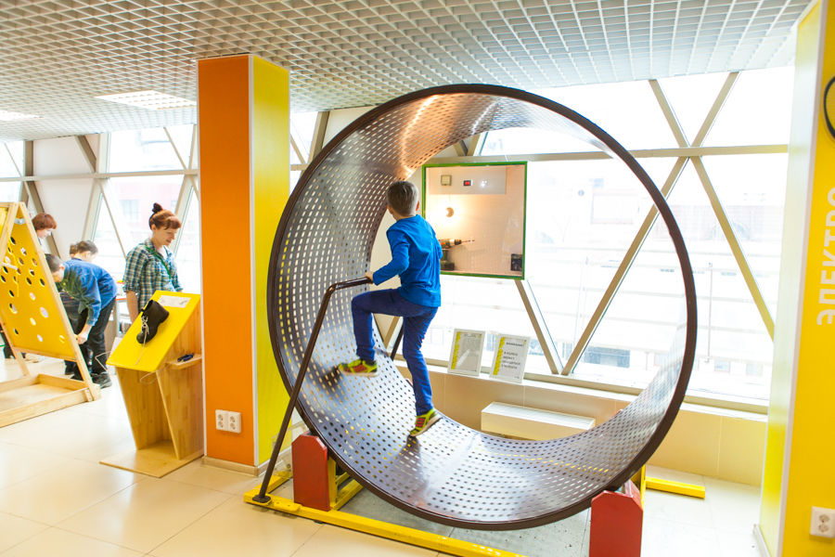
ПРОЕКТ
ЭКСПЕДИЦИЯ
Екатеринбург. Newton Park

Slide 19
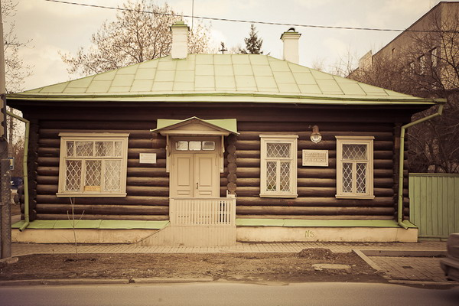
Мемориальный дом-музей П.П. Бажова
ПРОЕКТ
ЭКСПЕДИЦИЯ

Slide 20
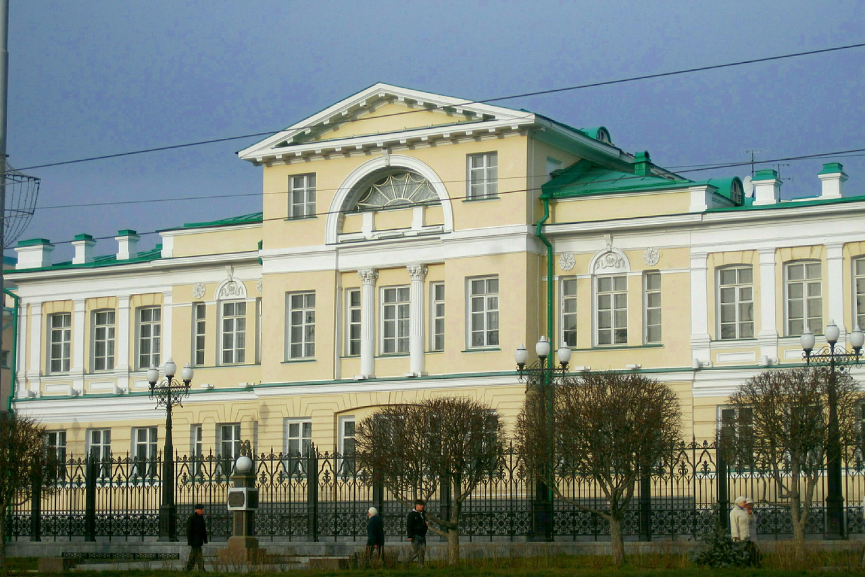
Екатеринбург. Музей камнерезного и ювелирного искусства
ПРОЕКТ
ЭКСПЕДИЦИЯ

Slide 21
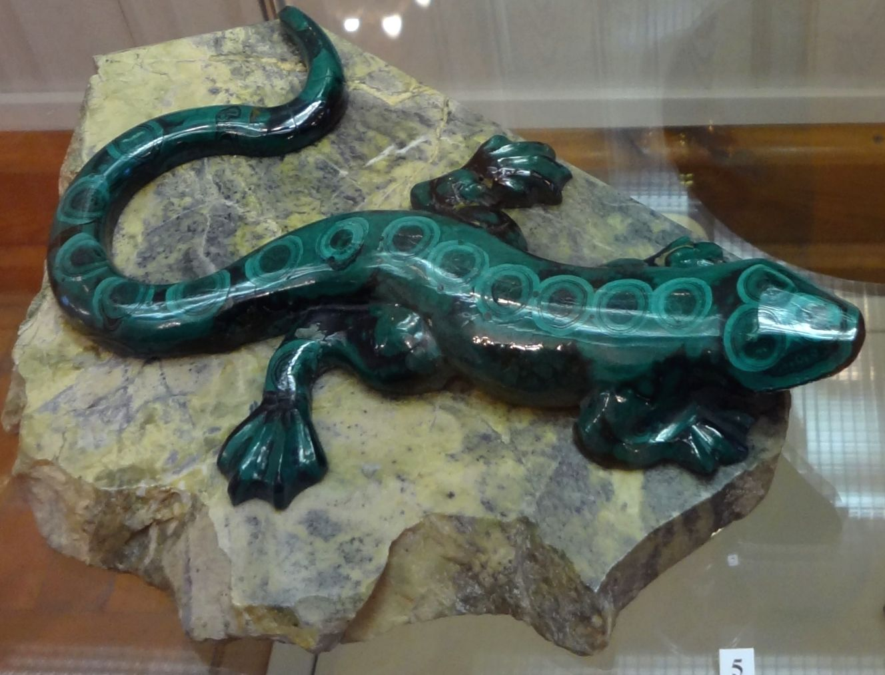
Екатеринбург. Музей камнерезного и ювелирного искусства
ПРОЕКТ
ЭКСПЕДИЦИЯ

Slide 22
ПРОЕКТ
ЭКСПЕДИЦИЯ
Мы формируем инновационный образовательный продукт

